Slide 1
Faculta de Ciencias médicas Miguel Enríquez
Laboratorio Central de Líquido Cefalorraquídeo (LABCEL)
Diseño y Evaluación de un Modelo de Aula Virtual para la Docencia en Salud
Dr. José pedro Martínez Larrarte
Dra. Silvia María pozo Abreu
Dra. Eneida Barrios Lamoth
Lic. Ismenia Fernández Hernández
Dra. María Elena Corrales Vázquez
Dr. C. Alejandro Isidoro Solernou Mesa
COSME 2025
Notes:
Antes de comenzar a desarrollar el temario de la clase que nos ocupa, daremos respuesta a la siguiente interrogante
¿Qué es el SPP de CTI?
Es aquel que forma parte del SCTI y tiene entre sus funciones:
Definir el procedimiento que establezca las prioridades de Ciencia, Tecnología e Innovación (CTI) y que ellas se correspondan plenamente con las estrategias y prioridades del desarrollo económico y social del país para cada período, determinadas en los diferentes niveles y con las tendencias del desarrollo científico y tecnológico mundial.

Slide 2
INTRODUCCIÓN
Estudio que da continuidad al proyecto de investigación La Gestión Docente Virtual de la Faculta de Ciencias médicas Miguel Enríquez
Los centros de educación superior se responsabilizan con la formación de profesionales altamente
Las TIC son recursos que facilitan la enseñanza y el aprendizaje en las universidades
Son medios de los que se necesita apropiarse los claustros y desarrollar las habilidades suficiente para su utilización durante los periodos lectivos
COSME 2025
Notes:
Antes de comenzar a desarrollar el temario de la clase que nos ocupa, daremos respuesta a la siguiente interrogante
¿Qué es el SPP de CTI?
Es aquel que forma parte del SCTI y tiene entre sus funciones:
Definir el procedimiento que establezca las prioridades de Ciencia, Tecnología e Innovación (CTI) y que ellas se correspondan plenamente con las estrategias y prioridades del desarrollo económico y social del país para cada período, determinadas en los diferentes niveles y con las tendencias del desarrollo científico y tecnológico mundial.

Slide 3
INTRODUCCIÓN
Entre los recursos de las TIC, se encuentran las aulas virtuales en la plataforma Moodle
Sistema altamente eficiente para impartir clases y cursos a distancia
Facilitando de forma exponencial las actividades docentes, incluyendo el sistema de evaluaciones que estas conllevan
COSME 2025
Notes:
Antes de comenzar a desarrollar el temario de la clase que nos ocupa, daremos respuesta a la siguiente interrogante
¿Qué es el SPP de CTI?
Es aquel que forma parte del SCTI y tiene entre sus funciones:
Definir el procedimiento que establezca las prioridades de Ciencia, Tecnología e Innovación (CTI) y que ellas se correspondan plenamente con las estrategias y prioridades del desarrollo económico y social del país para cada período, determinadas en los diferentes niveles y con las tendencias del desarrollo científico y tecnológico mundial.

Slide 4
MÉTODO
Objetivo: Conocer el uso del aula virtual de la FCMME en los dos últimos dos años comparado con un periodo anterior similar
Tipo de estudio: descriptivo y transversal
Universo: Todas las actividades docentes propuestas entre abril de 2020 y abril 2024.
Método : Revisar las actividades docentes del Aula virtual en este periodo
COSME 2025
Notes:
Antes de comenzar a desarrollar el temario de la clase que nos ocupa, daremos respuesta a la siguiente interrogante
¿Qué es el SPP de CTI?
Es aquel que forma parte del SCTI y tiene entre sus funciones:
Definir el procedimiento que establezca las prioridades de Ciencia, Tecnología e Innovación (CTI) y que ellas se correspondan plenamente con las estrategias y prioridades del desarrollo económico y social del país para cada período, determinadas en los diferentes niveles y con las tendencias del desarrollo científico y tecnológico mundial.

Slide 5
RESULTADO
El aula virtual de la Facultad de Ciencias Médicas Miguel Enríquez se encuentra incluida en la Universidad Virtual de Salud de Cuba desde 2018.
Hasta el año 2020 se habían propuesto un pequeño grupo de actividades docentes a distancia con una participación irregular de los profesores y alumnos.
Para el año 2022 estaban planificadas 17 actividades docentes, de ellas 11 se habían concluido donde participaron un total de 32 profesores de la facultad.
Para el año 2024, 46 actividades docente virtuales
COSME 2025
Notes:
Antes de comenzar a desarrollar el temario de la clase que nos ocupa, daremos respuesta a la siguiente interrogante
¿Qué es el SPP de CTI?
Es aquel que forma parte del SCTI y tiene entre sus funciones:
Definir el procedimiento que establezca las prioridades de Ciencia, Tecnología e Innovación (CTI) y que ellas se correspondan plenamente con las estrategias y prioridades del desarrollo económico y social del país para cada período, determinadas en los diferentes niveles y con las tendencias del desarrollo científico y tecnológico mundial.

Slide 6
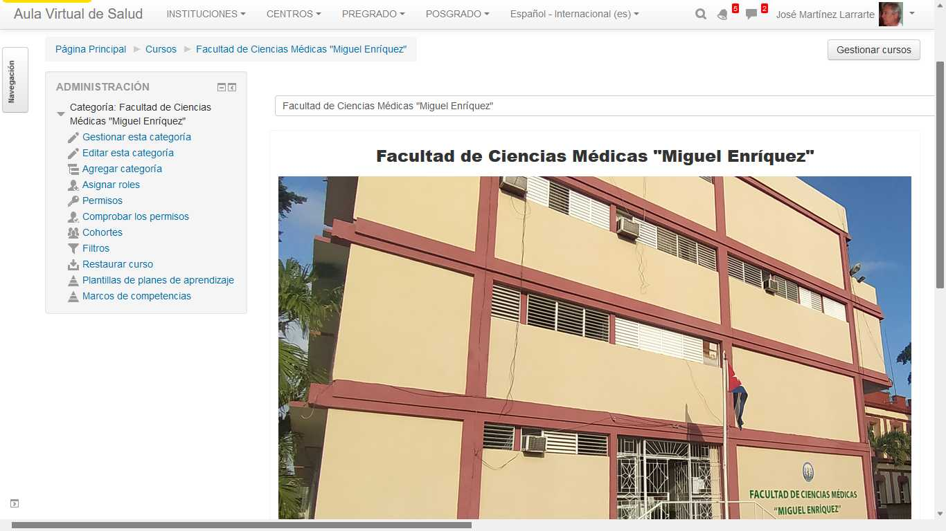
RESULTADO
CIENTIME 2024
Notes:
Antes de comenzar a desarrollar el temario de la clase que nos ocupa, daremos respuesta a la siguiente interrogante
¿Qué es el SPP de CTI?
Es aquel que forma parte del SCTI y tiene entre sus funciones:
Definir el procedimiento que establezca las prioridades de Ciencia, Tecnología e Innovación (CTI) y que ellas se correspondan plenamente con las estrategias y prioridades del desarrollo económico y social del país para cada período, determinadas en los diferentes niveles y con las tendencias del desarrollo científico y tecnológico mundial.

Slide 7
RESULTADO
 | No. | No. | Total
 | 2020-2022 | 2022-2024
Actividades Planificadas | 17 | 29 | 46
COSME 2025
Notes:
Antes de comenzar a desarrollar el temario de la clase que nos ocupa, daremos respuesta a la siguiente interrogante
¿Qué es el SPP de CTI?
Es aquel que forma parte del SCTI y tiene entre sus funciones:
Definir el procedimiento que establezca las prioridades de Ciencia, Tecnología e Innovación (CTI) y que ellas se correspondan plenamente con las estrategias y prioridades del desarrollo económico y social del país para cada período, determinadas en los diferentes niveles y con las tendencias del desarrollo científico y tecnológico mundial.

Slide 8
INTRODUCCIÓN
Actividades virtuales periodo 2020-2022
Actividades virtuales | No. | %
Talleres | 4 | 23.5
Entrenamientos | 1 | 5.9
Cursos | 10 | 58.8
Maestrías | 1 | 5.9
Eventos | 1 | 5.9
Total | 17 | 100.0
COSME 2025
Notes:
Antes de comenzar a desarrollar el temario de la clase que nos ocupa, daremos respuesta a la siguiente interrogante
¿Qué es el SPP de CTI?
Es aquel que forma parte del SCTI y tiene entre sus funciones:
Definir el procedimiento que establezca las prioridades de Ciencia, Tecnología e Innovación (CTI) y que ellas se correspondan plenamente con las estrategias y prioridades del desarrollo económico y social del país para cada período, determinadas en los diferentes niveles y con las tendencias del desarrollo científico y tecnológico mundial.

Slide 9
RESULTADOS
Actividades virtuales periodo 2022-2024
Actividades virtuales | No. | %
Talleres | 5 | 13.5
Entrenamientos | 3 | 20.5
Cursos | 7 | 24
Eventos y foros científicos | 4 | 13.5
Maestrías | 1 | 3
Casos clínicos | 9 | 31
Total | 29 | 100.0
COSME 2025
Notes:
Antes de comenzar a desarrollar el temario de la clase que nos ocupa, daremos respuesta a la siguiente interrogante
¿Qué es el SPP de CTI?
Es aquel que forma parte del SCTI y tiene entre sus funciones:
Definir el procedimiento que establezca las prioridades de Ciencia, Tecnología e Innovación (CTI) y que ellas se correspondan plenamente con las estrategias y prioridades del desarrollo económico y social del país para cada período, determinadas en los diferentes niveles y con las tendencias del desarrollo científico y tecnológico mundial.

Slide 10
RESULTADOS
Actividades virtuales periodos 2020-2022 y 2022-2024
 | 2020-2022 |  | 2022-2024 |  | Total
Actividades virtuales | No | % | No | % | No
Talleres | 4 | 23.5 | 5 | 17 | 9
Entrenamientos | 1 | 5.9 | 3 | 10 | 11
Cursos | 10 | 58.8 | 7 | 24 | 17
Eventos y foros | 1 | 5.9 | 4 | 13 | 5
Maestrías | 1 | 5.9 | 1 | 3 | 1
Casos clínicos | 0 |  | 9 | 31 | 9
Total | 17 | 100 | 29 | 100
COSME 2025
Notes:
Antes de comenzar a desarrollar el temario de la clase que nos ocupa, daremos respuesta a la siguiente interrogante
¿Qué es el SPP de CTI?
Es aquel que forma parte del SCTI y tiene entre sus funciones:
Definir el procedimiento que establezca las prioridades de Ciencia, Tecnología e Innovación (CTI) y que ellas se correspondan plenamente con las estrategias y prioridades del desarrollo económico y social del país para cada período, determinadas en los diferentes niveles y con las tendencias del desarrollo científico y tecnológico mundial.

Slide 11
RESULTADOS
Casos clínicos
Actividad docente | No. | %
Clínicas radilógicas | 1 | 11 %
Clínicas farmacológicas | 1 | 11 %
Clínicas patológicas | 2 | 22 %
Estudio de casos | 5 | 55 %
*Preparados por los alumnos ayudantes asesorados por sus tutores
COSME 2025
Notes:
Antes de comenzar a desarrollar el temario de la clase que nos ocupa, daremos respuesta a la siguiente interrogante
¿Qué es el SPP de CTI?
Es aquel que forma parte del SCTI y tiene entre sus funciones:
Definir el procedimiento que establezca las prioridades de Ciencia, Tecnología e Innovación (CTI) y que ellas se correspondan plenamente con las estrategias y prioridades del desarrollo económico y social del país para cada período, determinadas en los diferentes niveles y con las tendencias del desarrollo científico y tecnológico mundial.

Slide 12
RESULTADOS
Alumnos ayudantes de LABCEL
Andy William Merallas Diaz
Beatriz Hernández Díaz
Diana Valdés Massó
Jesús Añón Palmero
José Carlos Rivero Oliva
Lasnier Lastre Ravelo
Martha Jeréz Sablón
Yeyson Gioldis Martínez Rojas
Noah Jasuak
Raicely Truffin Castillo
COSME 2025
Notes:
Antes de comenzar a desarrollar el temario de la clase que nos ocupa, daremos respuesta a la siguiente interrogante
¿Qué es el SPP de CTI?
Es aquel que forma parte del SCTI y tiene entre sus funciones:
Definir el procedimiento que establezca las prioridades de Ciencia, Tecnología e Innovación (CTI) y que ellas se correspondan plenamente con las estrategias y prioridades del desarrollo económico y social del país para cada período, determinadas en los diferentes niveles y con las tendencias del desarrollo científico y tecnológico mundial.

Slide 13
RESULTADOS
Diez profesores de la FCM-ME se encuentran pasando el entrenamiento virtual: Diseño y montaje de Entornos Virtuales de Enseñanza Aprendizaje (2024)
Doctores en ciencia y profesores titulares con actividades docentes virtuales en la facultad
Isidoro Alejandro Solernou Mesa
Cruz María Frómeta Rodríguez
Juan Carlos Fonden Calzadilla
Pedro Gutiérrez Lazaga
COSME 2025
Notes:
Antes de comenzar a desarrollar el temario de la clase que nos ocupa, daremos respuesta a la siguiente interrogante
¿Qué es el SPP de CTI?
Es aquel que forma parte del SCTI y tiene entre sus funciones:
Definir el procedimiento que establezca las prioridades de Ciencia, Tecnología e Innovación (CTI) y que ellas se correspondan plenamente con las estrategias y prioridades del desarrollo económico y social del país para cada período, determinadas en los diferentes niveles y con las tendencias del desarrollo científico y tecnológico mundial.

Slide 14
CONCLUSIONES
Si se han dedicado al menos una hora durante cinco días de la semana
Promedio de semanas por actividad docente es seis
Promedio de profesores por actividad docente es cuatro
Descontamos ocho actividades sin concluir
Calculamos en base a 21 actividades culminadas
El cómputo de horas docentes impartida es:
21 actividades x 30 horas x 4 profesores : 2,520 horas docentes virtuales
COSME 2025
Notes:
Antes de comenzar a desarrollar el temario de la clase que nos ocupa, daremos respuesta a la siguiente interrogante
¿Qué es el SPP de CTI?
Es aquel que forma parte del SCTI y tiene entre sus funciones:
Definir el procedimiento que establezca las prioridades de Ciencia, Tecnología e Innovación (CTI) y que ellas se correspondan plenamente con las estrategias y prioridades del desarrollo económico y social del país para cada período, determinadas en los diferentes niveles y con las tendencias del desarrollo científico y tecnológico mundial.

